Slide 1
Ενότητα 1: Διαδικτυακές πλατφόρμες διδασκαλίας
Eurospeak Limited
Νοέμβριος 2022

Slide 2
ΣΤΟΧΟΙ: Με την ολοκλήρωση αυτής της ενότητας οι εκπαιδευόμενοι : ● Θα κατανοήσουν καλύτερα ορισμένες διαδικτυακές πλατφόρμες διδασκαλίας και τον τρόπο που λειτουργούν. ● Θα γνωρίσουν και θα χρησιμοποιήσουν επαρκώς τα βασικά εργαλεία που απαιτούνται για την διαδικτυακή διδασκαλία ● Θα επιλέξουν το υλικό το οποίο ταιριάζει στις τάξεις τους και βοηθά στην γνωστική βελτίωση των μαθητών τους
1

Slide 3

Η διαδικτυακή διδασκαλία έχει πολλά πλεονεκτήματα, αλλά και ορισμένα μειονεκτήματα. Δείτε παρακάτω μερικά παραδείγματα και των δύο.
2
Πλεονεκτήματα και μειονεκτήματα της διαδικτυακής διδασκαλίας:
Πλεονεκτήματα:
Δυνατότητα εργασίας από παντού.
Μειωμένο κόστος– Δεν χρειάζεται διατήρηση γραφείου ή μετακινήσεις
Δυνατότητα συμμετοχής περισσότερων μαθητών/τριών.
Μεγαλύτερη ευελιξία στο ωράριο εργασίας.
Περισσότερος ελεύθερος χρόνος.
Καλύτερη αυτοπειθαρχία.
Μειονεκτήματα:
Υπερβολικός χρόνος μπροστά στην οθόνη του υπολογιστή.
Προβλήματα διαδικτύου ή τεχνικού εξοπλισμού
Προβλήματα σύνδεσης / Έλλειψη μικροφώνων κλπ.,
Απομόνωση.
Έλλειψη διάθεσης εκπαίδευσης για την παροχή βέλτιστων και ποιοτικών μαθημάτων
Μεγαλύτερη δυσκολία δημιουργίας σχέσεων στην διαδικτυακή διδασκαλία.
Μπορείτε να σκεφτείτε άλλα;

Slide 4
Ακολουθεί ενδεικτικό λεξιλόγιο σχετικό με τη διαδικτυακή διδασκαλία. Μπορείτε να το αντιστοιχίσετε με τους σωστούς ορισμούς;
3
Τι γνωρίζετε ήδη; Χρήσιμο σχετικό λεξιλόγιο.
Λεξιλόγιο : | Ορισμοί:
1. Breakout room ( δωμάτια διαμοιρασμού) | A) Γράμματα και αριθμοί που αναφέρονται σε μια συγκεκριμένη τάξη.
2. Screen Share (διαμοιρασμός οθόνης) | B) Εργαλείο που επιτρέπει στους συμμετέχοντες/ουσες να στείλουν άμεσα τα μηνύματά τους κατά τη διάρκεια των διαδικτυακών συναντήσεων.
3. Chat (χώρος συζήτησης) | C) Εργαλείο που επιτρέπει στον/στην ‘οικοδεσπότη’ [τον διοργανωτή/διργανώτρια τη διαδικτυακής συνάντησης] να διαμοιράσει τους συμμετέχοντες/ουσες σε μικρότερες ομάδες.
4. Whiteboard (λευκοπίνακας) | D) Κενός χώρος που επιτρέπει την προσθήκη/γραφή κειμένου/εικόνας
5. Class code (κωδικός τάξης) | E) Εργαλείο που επιτρέπει στον διοργανωτή/τρια της διαδικτυακής συνάντησης να διαμοιραστεί/αποστείλει διάφορες εικόνες ή έγγραφα σε όλους/όλες τους/τις συμμετέχοντες/ουσες.
Correct answers: 1 – C / 2 – E / 3 – B / 4 – D / 5 – A.)
Τώρα δείτε τις παρακάτω λέξεις. Ποιες από αυτές αφορούν πλατφόρμες που είναι πιο γνωστές για τη διαδικτυακή διδασκαλία;
Zoom.
Microsoft Teams.
Facebook.
Netflix
Google classroom.
(Correct answers: 1 / 2 & 5 are all platforms which can be used for teaching online. Facebook is a social networking site & Netflix is a video streaming site.)

Slide 5
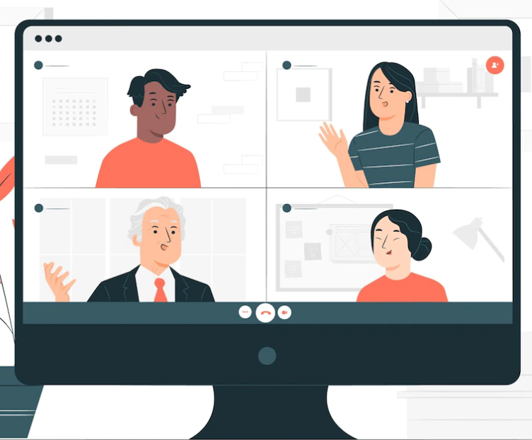
Zoom!
4
Με λίγα λόγια!– Zoom!
Τι είναι το Zoom?
Διαβάστε το κείμενο που ακολουθεί και συμπληρώστε τα κενά με τις παρακάτω λέξεις:
Λαμβάνω, Προγραμματίζω, Έξυπνο κινητό, Διαδικτυακός/η/ο, Σύνδεση, Επικοινωνίες
Το Zoom είναι 1.____________ πλατφόρμα που επιτρέπει στους χρήστες να συναντιούνται, 2. να__________ και να μοιράζονται βίντεο, audio (ηχητικά αποσπάσματα), τηλέφωνα και συζητήσεις. Για να χρησιμοποιήσετε το Zoom χρειάζεστε 3.______________ στο διαδίκτυο και μια συσκευή που να υποστηρίζει την πλατφόρμα Zoom, όπως φορητό υπολογιστή, 4.____________ ή tablet. Οι χρήστες χρειάζεται να δημιουργήσουν λογαριασμό και να κατεβάσουν το συγκεκριμένο λογισμικό. Μόλις αυτό γίνει μπορείτε να 5.___________ ‘συναντήσεις’ με τους μαθητές σας για να κάνετε τα διαδικτυακά σας μαθήματα. Μόλις προγραμματίσετε τις συναντήσεις σας θα 6.___________ ένα σύνδεσμο που μπορείτε να το στείλετε στους μαθητές σας για να συνδεθούν στην διαδικτυακή τάξη.
Correct answers: 1 – communications / 2 – online / 3 – connection / 4 – smartphone / 5 – schedule / 6 – receive.

Slide 6
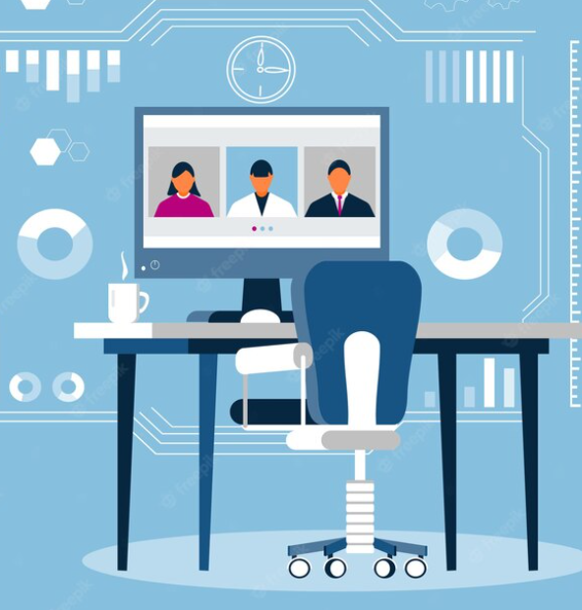
5
Χρήση του Zoom
Ποια από τις παρακάτω ΔΕΝ υπάρχει ως επιλογή στη σελίδα του ZOOM;
Join (Συμμετοχή)
Previous meeting (προηγούμενη συνάντηση)
New meeting (νέα συνάντηση)
Schedule (προγραμματισμός)
Share screen (διαμοιρασμός της οθόνης)
Εάν θέλετε να συμμετέχετε σε μια συνάντηση ποια από τις παρακάτω ΔΥΟ επιλογές μπορείτε να χρησιμοποιήσετε για να το κάνετε;
Zoom password (κωδικός ZOOM)
Google I.D (κωδικός Google)
Meeting I.D (κωδικός της συνάντησης)
Facebook login είσοδος στο Facebook
Personal link name (ονομασία προσωπικού κωδικού)
3. Ποια προβλήματα μπορείτε να συναντήσετε στην αρχή;
Audio (ήχος)
Chat (συζήτηση)
Video (βίντεο)
4. Τι συμβαίνει όταν ‘πατάτε’ το space bar (το πλήκτρο που χρησιμοποιούμε για να αφήνουμε διάστημα ανάμεσα στις λέξεις)?
Το Zoom κλείνει
Απενεργοποιείτε μόνοι σας το μικρόφωνο
Μπορείτε να κάνετε διαμοιρασμό της οθόνης
5. Το πλήκτρο ^ δίπλα στην κάμερα σας επιτρέπει να:
Βάλετε εικονικό φόντο
Κλείσετε την κάμερα
Απενεργοποιήσετε το μικρόφωνο
6. Ποια εκδοχή εικόνας [‘view’ ] είναι καλύτερη για μεγάλες ομάδες;
Speaker view (η εικόνα που δείχνει μόνο τον ομιλητή
Gallery view (προβολή πολλών εικόνων που δείχνουν τους συμμετέχοντες ή/και ομιλητές που έχουν ανοικτή την κάμερά τους
7. Ποιοι μαθητές μπορούν να ωφεληθούν από την ‘snap camera’ ‘φωτογραφική κάμερα
Τα μικρά παιδιά
Οι ενήλικες
Δείτε το βίντεο με τίτλο: ‘Zoom for Dummies’ και απαντήστε τις ερωτήσεις
https://www.youtube.com/watch?v=iagJnvy6lLY

Slide 7

6
Εφαρμογή διαμοιρασμού σε ‘δωμάτια’ στο ZOOM :
Το Zoom έχει επίσης την εφαρμογή διαμοιρασμού των ομάδων σε δωμάτια ‘breakout rooms’. Όταν επιθυμούμε να κάνουμε διαδικτυακά μαθήματα αυτή η εφαρμογή είναι πολύτιμο εργαλείο καθώς μας επιτρέπει να μοιράσουμε τους μαθητές μας σε μικρότερες ομάδες σε ‘δωμάτια’ και να τους δώσουμε τη δυνατότητα να συνεργαστούν σε ομαδικές δραστηριότητες. Τα ‘δωμάτια’ αυτά είναι ξεχωριστά το ένα από το άλλο και οι ομάδες μέσα σε αυτά δεν μπορούν να ακούσουν ή να δουν η μία την άλλη. Ο/η διοργανωτής/διοργανώτρια της συνάντησης ή ο εκπαιδευτικός μπορεί να μετακινείται από ‘δωμάτιο’ σε ‘δωμάτιο για να συντονίζει και να βοηθά τις ομάδες όπου χρειάζεται.
Έρευνες δείχνουν ότι τα ‘δωμάτια’ στο Zoom έχουν πολλά οφέλη για τους μαθητές, και ιδιαίτερα για όσους είναι πιο ντροπαλοί και δεν μιλούν πολύ στο μάθημα. Μπορούν επίσης να βοηθήσουν τα παιδιά να συμμετέχουν πιο ενεργά στη μαθησιακή διαδικασία. Υπάρχει πιθανότητα οι μαθητές να βαρεθούν όσο βρίσκονται στην κεντρική αίθουσα κατά τη διάρκεια του διαδικτυακού μαθήματος στο Zoom, σε αντίθεση με ότι συμβαίνει στην συμβατική τάξη. Ωστόσο, η χρήση των δωματίων μπορεί να αυξήσει τόσο το ενδιαφέρον τους και τη συμμετοχή τους όσο και την επικοινωνία τόσο μεταξύ τους όσο και ανάμεσα σε αυτούς και τον εκπαιδευτικό.
Γενικά, τα δωμάτια [Breakout rooms] μπορούν να χρησιμοποιηθούν για:
Μικρότερες συνομιλίες/ συζητήσεις.
Συνεργασία.
Προετοιμασία για δραστηριότητες/ παιχνίδιοα.
Για περισσότερες πληροφορίες για το πως χρησιμοποιούνται τα δωμάτια δείτε εδώ: https://www.wikihow.tech/Add-Participants-to-the-Breakout-Room-in-Zoom

Slide 8

7
Η τάξη Google:
H τάξη Google είναι ένα άλλο δημοφιλές εργαλείο που χρησιμοποιείται για διαδικτυακή διδασκαλία. Διαβάστε τις παρακάτω προτάσεις για την τάξη google και σκεφτείτε ποιες κατά τη γνώμη σας είναι ΣΩΣΤΕΣ :
Μπορείς να χρησιμοποιήσεις την τάξη Google classroom με το Gmail,τα έγγραφα Google and το ημερολόγιο της Google.
Η τάξη Google ήταν η πρώτη διαδικτυακή πλατφόρμα.
Οι τάξεις Google επιτρέπουν τη δημιουργία ιδιωτικών αιθουσών για κάθε ομάδα μαθητών.
Μπορείτε να αναρτήσετε εργασίες και να επικοινωνείτε με τους μαθητές σας χρησιμοποιώντας την τάξη google.
Η χρήση της τάξης Google χρεώνεται.
Προσκαλείτε τους μαθητές στην τάξη google χρησιμοποιώντας κωδικό τάξης.
Η τάξη Googe περιλαμβάνει έναν χώρο ΄ζωντανής μετάδοσης’ [‘stream’] όπου οι εκπαιδευτικοί με τους μαθητές μπορούν να επικοινωνούν.
Η τάξη Google έχει τη δυνατότητα βαθμολόγησης των εργασιών των μαθητών, ενώ εσείς απολαμβάνετε την ξεκούρασή σας!.
(Answers: 1, 3, 4, 6, 7 are TRUE)

Slide 9
8
Πως να χρησιμοποιήσετε την τάξη Google.
Στον παρακάτω σύνδεσμο μπορείτε να δείτε μικρά βίντεο χρήσης της τάξης google. Δείτε τα βίντεο και σημειώστε τα βήματα που κατανοείτε
https://edu.google.com/intl/ALL_uk/for-educators/product-guides/classroom/?modal_active=none
Τι είναι η τάξη Google?
Η αξιολόγηση της τάξης Google.
Προσθήκη μαθητών σε μια τάξη.
Η σελίδα του χώρου ζωντανής μετάδοσης.
Η σελίδα των εργασιών της τάξης.
Η σελίδα πληροφόρησης για τα άτομα στην τάξη.
Δημιουργία εργασιών.
Ανατροφοδότηση και βαθμολογία.
Κατόπιν ελέγξτε το παρακάτω σύντομο quiz ως προς τις σωστές ή λάθος προτάσεις:
Η τάξη Google είναι εύκολο εργαλείο που βοηθάει τους εκπαιδευτικούς να διαχειριστούν τις εργασίες της τάξης (T)
Δεν χρειάζεται να δημιουργήσετε λογαριασμό για να χρησιμοποιήσετε την τάξη Google. (F) ΧΡΕΙΑΖΕΤΑΙ ΌΜΩΣ να κάνετε λογαριασμό για να έχετε πρόσβαση στην τάξη google
Μπορείτε να προσκαλέσετε τους μαθητές χρησιμοποιώντας τα mail τους ή δίνοντάς τους το κωδικό εγγραφής τάξης (T)
Υπάρχουν διαφορετικοί χώροι για κάθε τάξη συμπεριλαμβανομένης και της ζωντανής συζήτησης, των εργασιών της τάξης, των ατόμων και της βαθμολογίας (T)
Δεν μπορείτε να προσθέσετε υλικό μαθήματος ή να δημιουργήσετε quiz στην τάξη Google. (F) Μπορείτε να τα κάνετε και τα δύο στην τάξη Google.
Μπορείτε να στείλετε mail στους μαθητές και στους γονείς μέσω της τάξης Google. (T)
Μπορείτε να συνδέσετε το Google drive και το You tube με την τάξη Google (T)
Δεν μπορείτε να έχετε πρόσβαση στην ατομική πρόοδο των μαθητών στην τάξη Google (F). Μπορείτε να έχετε πρόσβαση για αυτή την πληροφορία στο χώρο εργασίας του μαθητή.

Slide 10

Τι είναι η Microsoft teams? Διαβάστε το παρακάτω κείμενο – Κάθε πρόταση έχει δυο επιλογές λέξεων – Καθώς διαβάζετε επιλέξτε την πιο κατάλληλη λέξη.
9
Microsoft Teams:
αλληλεπιδρώ/διαφωνώ, λογαριασμός/προφίλ, νοσοκομεία/επιχειρήσεις, οφέλη/δυσκολίες, 365/356
Η Microsoft teams είναι μέρος του προγράμματος Office 1. 365 / 356. Είναι δημοφιλές εργαλείο που χρησιμοποιείται για συνεργασία μεταξύ ατόμων και συνεδριάσεις. Σε πρώτο στάδιο η teams στόχευε σε 2. νοσοκομεία / επιχειρήσεις, ωστόσο, μετά την πανδημία, διάφορες επιχειρήσεις άρχισαν να αντιλαμβάνονται τα 3. πλεονεκτήματα / εμπόδια-δυσκολίες που μπορεί να προκαλέσει η Teams στους οργανισμούς τους και ειδικά στον τομέα της εκπαίδευσης, από τα σχολεία μέχρι τα πανεπιστήμια και τους ιδιώτες εκπαιδευτικούς. Όπως και η τάξη Google, έτσι και η Microsoft teams επιτρέπει στους χρήστες να 4. αλληλεπιδρούν / διαφωνούν. Η Teams δίνει την ευκαιρία στους χρήστες να κάνουν κάθε κανάλι ιδιωτικό ή δημόσιο, ενώ το δημόσιο κανάλι είναι ανοικτό σε όλους τους συμμετέχοντες μιας εργασίας και το ιδιωτικό κανάλι ανοικτό μόνο σε επιλεγμένα μέλη της συγκεκριμένης εργασίας. Όπως και με τις άλλες πλατφόρμες, και με την Teams χρειάζεται να συνδεθείτε με ένα λογαριασμό ή προφίλ. Μπορείτε ακόμη να χρησιμοποιήσετε τον ήδη υπάρχοντα λογαριασμό Office 365.
(Correct answers: 1 – 365 / 2 – businesses / 3 – benefits / 4 – interact / 5 – account.)

Slide 11
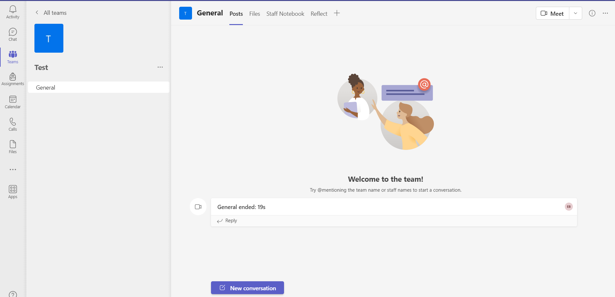
Μόλις μπείτε στην Microsoft teams, θα πρέπει να δείτε αυτή την εικόνα όπως παρουσιάζεται παρακάτω:
10
Microsoft Teams:
Σημαντικά χαρακτηριστικά της Microsoft Teams:
Ο χώρος συζήτησης – για συζήτηση με όλη την ομάδα ή με μεμονωμένα άτομα
Υπάρχουν οι κλήσεις VOIP (Voice over Internet Protocol) προς τα μέλη της ομάδας.
Τηλεδιάσκεψη
Κοινή χρήση οθόνης
Ημερολόγιο
Κοινή χρήση αρχείων
Διαδικτυακά σεμινάρια
Εξωτερική συνεργασία.
Για περισσότερες πληροφορίες σχετικά με τη χρήση της Teams, παρακαλώ δείτε το παρακάτω βίντεο: : https://www.youtube.com/watch?v=VDDPoYOQYfM&t=7s

Slide 12

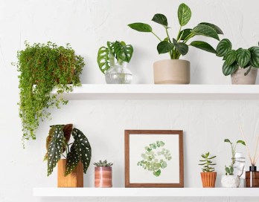
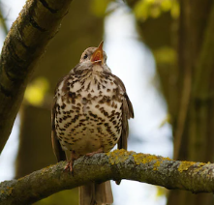


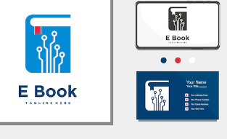



11
Βασικά εργαλεία που απαιτούνται για τη διαδικτυακή διδασκαλία:
2. Απαντήσεις:
Μια άνετη καρέκλα είναι καλή ιδέα επειδή περνάτε πολύ χρόνο καθήμενοι, έτσι, το να είστε άνετα είναι σημαντικό – να μην ξεχνάτε να σηκώνεστε και να περπατάτε λίγο όποτε είναι δυνατόν.
Ένας φορητός υπολογιστής ή άλλη συσκευή που υποστηρίζει την πλατφόρμα επιλογής σας είναι απολύτως απαραίτητη!
Μια πέρδικα επάνω σε μια αχλαδιά συνήθως δεν απαιτείται, εκτός ίσως από τα Χριστούγεννα.
Ένα ηλεκτρονικό βιβλίο μπορεί να φανεί χρήσιμο για τις τάξεις σας, ή μπορεί να επιλέξετε να γράψετε το δικό σας υλικό.
Το χαρτί και το μολύβι είναι καλή ιδέα επειδή ίσως χρειαστεί να κρατήσετε σημειώσεις.
Για μία φορά ακόμη, η πρόσβαση στο διαδίκτυο είναι βασική –εάν δεν έχετε καλή πρόσβαση δεν μπορείτε να δείτε και να επικοινωνήσετε με το ακροατήριό σας.
Ένα μπιφτέκι – Αν και είναι νοστιμότατο, δεν χρειαζόμαστε μπιφτέκια για να διδάξουμε, εκτός από όταν πεινάμε.
Τα ακουστικά είναι σημαντικά επειδή μας βοηθούν να ακούμε καλύτερα και απομονώνουν τους θορύβους που υπάρχουν γύρω μας.
Ένα εικονικό φόντο μπορεί να αποτελέσει ένα καλό έναυσμα συζήτησης με τους μαθητές για το περιεχόμενό του. Επιπλέον, μπορεί να κρύψει επιφάνειες που είναι χάλια!
1. Μπορείτε να ταιριάξετε τις παρακάτω φράσεις με τις εικόνες δίπλα;
Άνετη καρέκλα.
Φορητός υπολογιστής.
Πέρδικα σε μια αχλαδιά.
Ηλεκτρονικό βιβλίο.
Χαρτί και στυλό .
Πρόσβαση στο διαδίκτυο.
μπιφτέκι.
Ακουστικά.
Εικονικό φόντο
(Correct answers: 1 – H / 2 – I / 3 – C /
4 – E / 5 – B / 6 – D / 7 – F / 8 – G /
9 – A)
2. Κατόπιν, αποφασίστε ποιες νομίζετε ότι θα μπορούσαν να μετατρέψουν τη διαδικτυακή διδασκαλία σε μια επιτυχημένη εμπειρία.
1. | 2. | 3.
4. | 5. | 6.
7. | 8. | 9.

Slide 13

12
Βασικά καταληκτικά σημεία:
Ψάξτε διάφορες πλατφόρμες. Ποια καλύπτει περισσότερο τις δικές σας ανάγκες;
Όταν διαλέξετε μια πλατφόρμα, βεβαιωθείτε ότι καταλαβαίνετε όλα τα χαρακτηριστικά της – δείτε βίντεο, διαβάστε οδηγίες και μιλήστε με άλλους που ήδη χρησιμοποιούν την πλατφόρμα της επιλογής σας.
Βεβαιωθείτε ότι έχετε πρόσβαση σε αξιόπιστο και σταθερό διαδίκτυο.
Σκεφτείτε τον καλύτερο εξοπλισμό που θα μπορούσε να σας βοηθήσει να ανεβάσετε το επίπεδο των μαθημάτων σας.

